Slide 1

Ngăn xếp & Hàng đợi (Stack & Queue)
TRƯỜNG ĐH NGUYỄN TẤT THÀNH
KHOA CÔNG NGHỆ THÔNG TIN
Môn học
Cấu Trúc Dữ Liệu & Giải Thuật
Lecturer: Duc-Hieu Tran
Title: MSc. Computer Science

Slide 2
Nội dung
Ngăn xếp
Ngăn xếp trong Java
Hàng đợi
Hàng đợi trong Java

Slide 3
Ngăn xếp Stack
TRƯỜNG ĐH NGUYỄN TẤT THÀNH
KHOA CÔNG NGHỆ THÔNG TIN
Môn học
Cấu Trúc Dữ Liệu & Giải Thuật

Slide 4
Giới thiệu
Ngăn xếp
Còn được gọi là Stack
Là một loại cấu trúc dữ liệu dùng để lưu trữ một tập hợp các phần tử là các giá trị hay đối tượng
Được xây dựng dưới dạng một mảng hoặc một danh sách các ô nhớ liên tiếp nhau
Đặc biệt: các phần tử được thêm vào hay lấy ra ở phần cuối của ngăn xếp hay còn gọi là đỉnh của ngăn xếp
Do đó, các thao tác trên Stack được thực hiện theo cơ chế gọi là LIFO (Last In First Out – Vào trước Ra sau)

Slide 5

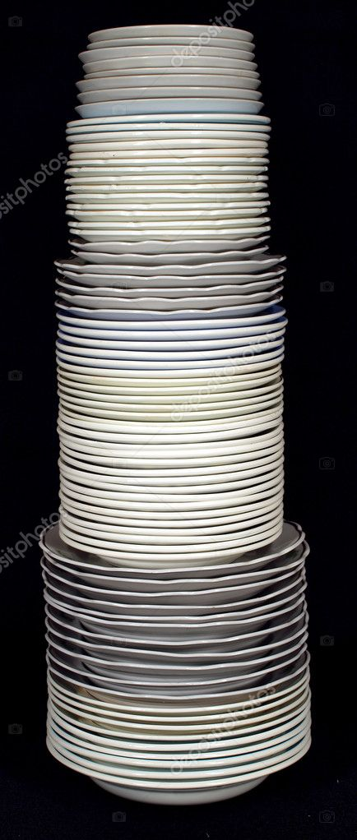
Giới thiệu
Minh họa
Hình ảnh về Stack có thể được liên tưởng như một chồng sách hoặc chồng dĩa đặt trên bàn
Mỗi khi lấy ra một cuốn sách hoặc một cái dĩa chúng ta phải lấy dần dần từ đỉnh

Slide 6
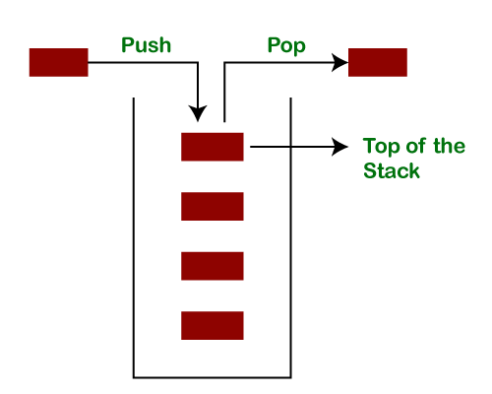
Giới thiệu
Minh họa
CTDL Stack

Slide 7
Các thao tác
Xây dựng Stack
Khai báo một mảng hoặc 1 danh sách để chứa dữ liệu
Khởi tạo các giá trị là rỗng
Ví dụ
Khai báo Stack là một mảng
int[] stack = new int[100];
Khai báo Stack là một danh sách liên kết
List<String> list = new LinkedList<String>();

Slide 8
Các thao tác
Thêm phần tử vào Stack (push)
Thêm một phần tử vào đỉnh Stack
Ví dụ
Chuỗi:
Lấy phần tử ở cuối chuỗi và thêm vào đỉnh Stack
M
A
K
E
R
S
P
A
C
E
C
E
A
R
K
P
E
S
Stack

Slide 9
Các thao tác
Thêm phần tử vào Stack (push)
Lưu ý: khi Stack đã đầy thì việc thêm phần tử vào Stack sẽ sinh ra lỗi “Stack Overflow” (tràn Stack)
Stack
Top
1
5
7
3
2
4
push data
Stack Overflow

Slide 10
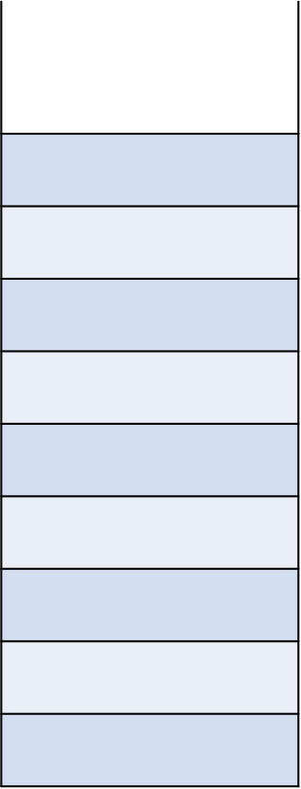
Các thao tác
Lấy phần tử ra khỏi Stack (pop)
Lấy một phần tử ra khỏi Stack
Ví dụ
Chuỗi:
Lấy các phần tử ở đỉnh ra khỏi Stack và thêm vào chuỗi
K
E
M
A
K
E
R
S
P
A
C
E
R
S
P
A
C
E
Stack

Slide 11
Các thao tác
Lấy phần tử ra khỏi Stack (pop)
Lấy một phần tử ra khỏi Stack
Ví dụ
Chuỗi:
Lấy các phần tử ở đỉnh ra khỏi Stack và thêm vào chuỗi
K
E
M
A
R
S
P
A
C
E
Stack

Slide 12
Các thao tác
Lấy phần tử ra khỏi Stack (pop)
Lấy một phần tử ra khỏi Stack
Ví dụ
Chuỗi:
Lấy các phần tử ở đỉnh ra khỏi Stack và thêm vào chuỗi
M
A
K
E
R
S
P
A
C
E
Stack

Slide 13
Các thao tác
Lấy phần tử ra khỏi Stack (pop)
Lưu ý: khi Stack rỗng thì việc lấy phần tử ra khỏi Stack sẽ sinh ra lỗi “Stack Underflow”
4
Stack
1
5
7
3
2
pop data
Stack Underflow

Slide 14
Các thao tác
Đọc một phần tử ở đỉnh Stack (peek)
Xem/ Đọc nội dung của phần tử ở đỉnh Stack
Không làm thay đổi cấu trúc Stack
Ví dụ
Stack.peek() =
K
K
E
R
S
P
A
C
E
Stack

Slide 15
Các thao tác
Đọc một phần tử ở đỉnh Stack (peek)
Lưu ý: khi Stack rỗng thì việc đọc/xem nội dung của một phần tử ở đỉnh Stack sẽ sinh ra lỗi “Stack Underflow”
4
Stack
1
5
7
3
2
top data
Stack Underflow

Slide 16
Hiện thực Stack
Xây dựng Stack bằng mảng 1 chiều
Chúng ta có thể tạo ra 1 Stack bằng mảng 1 chiều
Xây dựng các phương thức thể hiện các thao tác trên Stack thông qua mảng 1 chiều đó

Slide 17

Hiện thực Stack
Xây dựng Stack bằng mảng 1 chiều
Gọi stack là mảng 1 chiều cần xây dựng, có kích thước n
Phần đáy của Stack là phần tử stack[0] ⬄ phần tử được thêm vào đầu tiên
Phần đỉnh của Stack là phần tử stack[t] ⬄ phần tử được thêm vào mới nhất (t $≤$ n)

Slide 18
Hiện thực Stack
Xây dựng Stack bằng mảng 1 chiều
public class MyStack<E> { // E là kiểu dữ liệu của phần tử đưa vào Stack
public static final int N = 1000; // kích thước Stack
private E[] stack;
private int t = -1;
public MyStack(){
this(N);// Khởi tạo mảng với kích thước mặc định cho Stack
}
public MyStack(int n){
stack = (E[])new Object[n];// Cách khởi tạo đối tượng chứa các phần tử kiểu Generic
}
public int size() { // Trả về số phần tử trong Stack
return (t+1);
}
public boolean isEmpty() { // Kiểm tra xem Stack có rỗng hay không
return (t == -1);
}
public void push(E e) { // Thêm một phần tử vào Stack
if (this.size() == stack.length)
System.out.println("Stack đã đầy!");
stack[++t] = e;
}
public E pop() {
if (this.isEmpty()) return null;
return stack[t--];
}
public E peek() {
if (this.isEmpty()) return null;
return stack[t];
}
}

Slide 19
Ứng dụng
Ứng dụng
Ngăn xếp là một loại CTDL cơ bản, được ứng dụng nhiều lĩnh vực khác nhau trong ngành CNTT và trong đời sống

Slide 20
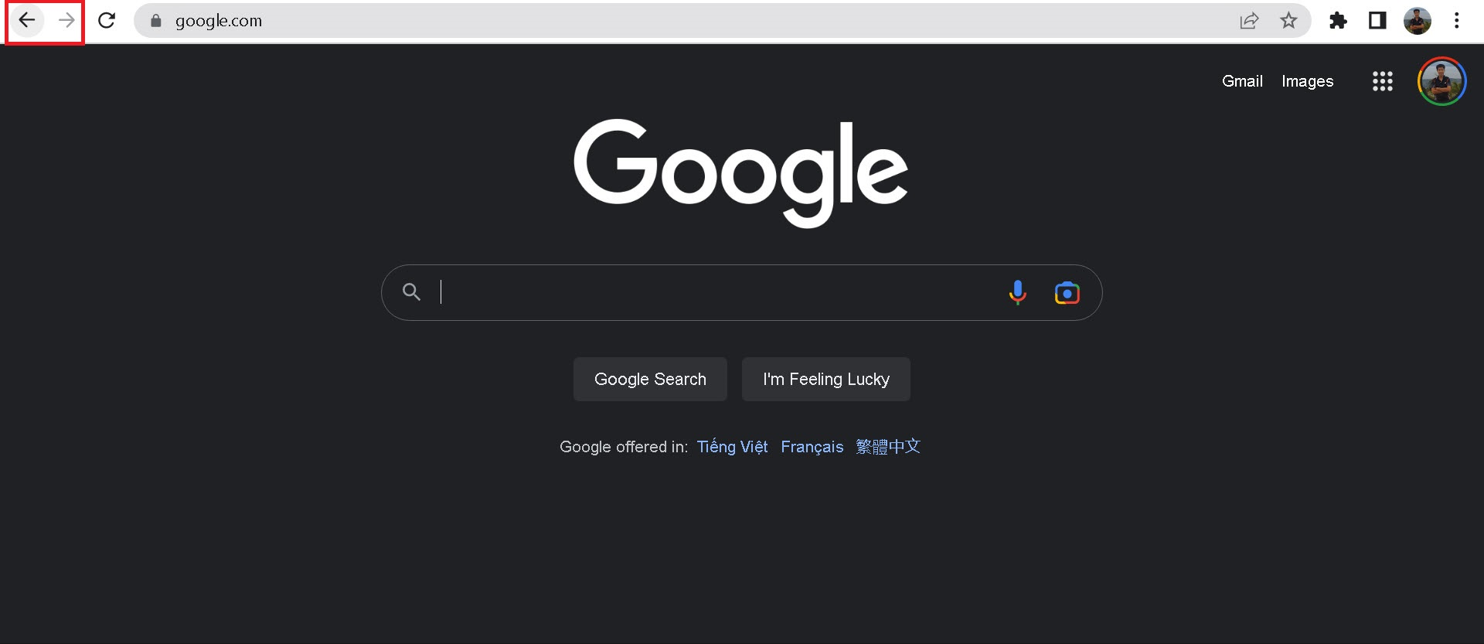
Ứng dụng
Chức năng “Backward” và “Forward” của một trình duyệt web

Slide 21
Ứng dụng
Chức năng “Backward” và “Forward” của một trình duyệt web
Trình duyệt web (Web Browser) có khả năng lưu trữ các địa chỉ truy cập của người dùng trong một Stack
Mỗi khi người dùng truy cập một trang web mới ⇨ địa chỉ của trang web được “push” vào Stack
Mỗi khi người dùng muốn quay lại trang đã truy cập trước đó (Go back) ⇨ địa chỉ trang sẽ được “pop” ra từ Stack

Slide 22
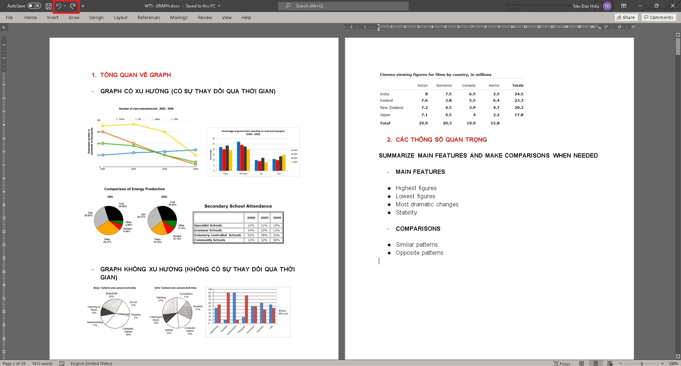
Ứng dụng
Chức năng “Undo” và “Redo” của một Text Editor

Slide 23
Ứng dụng
Chức năng “Undo” và “Redo” của một Text Editor
Các trình soạn thảo văn bản (Text Editor) cung cấp một cơ chế “undo” cho phép người dùng hủy bỏ thao tác đang thực hiện và quay trở lại trạng thái của văn bản trước đó
Cơ chế này có thể được thực hiện thông qua việc lưu trạng thái thay đổi của văn bản (bao gồm cả các thao tác tác động lên văn bản) vào trong một Stack

Slide 24
Ngăn xếp trong Java
Stack trong Java
Người lập trình có thể sử dụng CTDL Stack được định nghĩa sẵn trong Java thông qua thư viện java.util.Stack
Java Stack sẽ hiện thực lớp giao tiếp (interface) List<E>

Slide 25
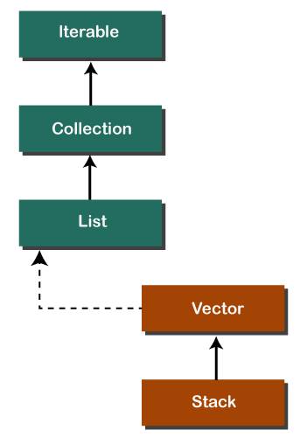
Ngăn xếp trong Java
Stack trong Java

Slide 26
Ngăn xếp trong Java
Stack trong Java
Java cung cấp đầy đủ các phương thức để thực hiện các thao tác trên Stack như:
empty(): kiểm tra xem Stack có rỗng hay không
peek(): xem/đọc nội dung của phần tử ở đầu Stack
pop(): lấy một phần tử ở đầu ra khỏi Stack
push(E item): thêm một phần tử vào đầu Stack
search (Object o): tìm kiếm vị trí của một đối tượng trong Stack

Slide 27
Ngăn xếp trong Java
Khởi tạo Stack trong Java
CÁCH 1 | CÁCH 2
Tạo một đối tượng thuộc lớp Stack | Tạo một đối tượng thuộc lớp Stack với kiểu Generic Cách làm này sẽ cho phép kiểm tra kiểu dữ liệu của phần tử trước khi đưa vào Stack và ràng buộc kiểu dữ liệu của tất cả các phần tử bên trong Stack
Stack myStack = new Stack();
Stack<String> myStack = new Stack<String>();

Slide 28
Ngăn xếp trong Java
Đưa một phần tử vào Stack
CÁCH 1 | CÁCH 2
Phần tử được đưa vào Stack là một đối tượng thuộc kiểu Object | Phần tử được đưa vào Stack là một đối tượng thuộc kiểu Generic
Stack myStack = new Stack();
myStack.push("123");
myStack.push(123);
Stack<String> myStack = new Stack<String>();
myStack.push("456");

Slide 29
Ngăn xếp trong Java
Lấy một phần tử ra khỏi Stack
CÁCH 1 | CÁCH 2
Phần tử được lấy ra khỏi Stack là một đối tượng thuộc kiểu Object | Phần tử được lấy ra khỏi Stack là một đối tượng thuộc kiểu Generic
Stack myStack = new Stack();
myStack.push(123);
Object item = myStack.pop();
Stack<String> myStack = new Stack<String>();
myStack.push("456");
String item = myStack.pop();

Slide 30
Ngăn xếp trong Java
Đọc/xem nội dung của phần tử ở đầu Stack
CÁCH 1 | CÁCH 2
Nội dung trả về của phần tử ở đầu Stack là một đối tượng thuộc kiểu Object | Nội dung trả về của phần tử ở đầu Stack là một đối tượng thuộc kiểu Generic
Stack myStack = new Stack();
myStack.push(123);
Object item = myStack.peek();
Stack<String> myStack = new Stack<String>();
myStack.push("456");
String item = myStack.peek();

Slide 31
Ngăn xếp trong Java
Tìm kiếm một đối tượng trong Stack
CÁCH 1 | CÁCH 2
Trả về vị trí/chỉ số (index) xuất hiện của đối tượng trong Stack Nếu không tìm thấy thì trả về -1 | Trả về vị trí/chỉ số (index) xuất hiện của đối tượng trong Stack Nếu không tìm thấy thì trả về -1
Stack myStack = new Stack();
myStack.push(123);
int k = myStack.search(123);
int k = myStack.search(“abc”);
Stack<String> myStack = new Stack<String>();
myStack.push("456");
int k = myStack.search(123);
int k = myStack.search(“abc”);

Slide 32
Ngăn xếp trong Java
Kiểm tra kích thước của Stack
CÁCH 1 | CÁCH 2
Trả về số lượng phần tử đang chứa trong Stack | Trả về số lượng phần tử đang chứa trong Stack
Stack myStack = new Stack();
myStack.push(123); myStack.push("abc"); myStack.push(12.3);
int size = myStack.size();
Stack<String> myStack = new Stack<String>();
myStack.push("123");
myStack.push("456");
myStack.push("789");
int size = myStack.size();

Slide 33
Ngăn xếp trong Java
Duyệt qua từng phần tử trong Stack
Sử dụng đối tượng Iterator để duyệt qua từng phần tử của Stack
CÁCH 1 | CÁCH 2
import java.util.Iterator;
Stack myStack = new Stack();
myStack.push(123);
myStack.push("abc");
myStack.push(12.3);
Iterator iterator = myStack.iterator();
while(iterator.hasNext()){
Object value = iterator.next();
}
import java.util.Iterator;
Stack<String> myStack = new Stack<String>();
myStack.push("123");
myStack.push("456");
myStack.push("789");
Iterator iterator = myStack.iterator();
while(iterator.hasNext()){
String value = (String) iterator.next();
}

Slide 34
Ngăn xếp trong Java
Thứ tự duyệt các phần tử trong Java Stack
Top = 0
Chiều duyệt của Stack
Bottom = n - 1
Stack

Slide 35
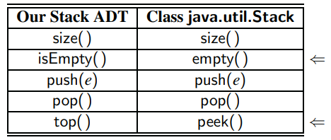
Ngăn xếp trong Java
So sánh giữa Stack ADT vs java.util.Stack

Slide 36
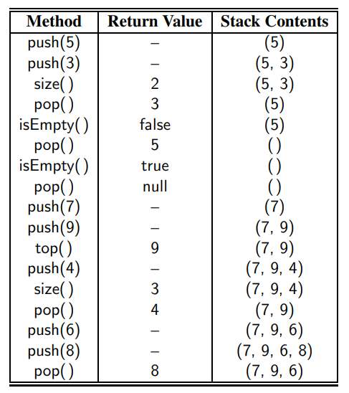
Ngăn xếp trong Java
Ví dụ: bảng dưới đây thể hiện một loạt các thao tác thực hiện trên Stack và kết quả của nó thông qua các phương thức của Java Stack

Slide 37
Hàng đợi Queue
TRƯỜNG ĐH NGUYỄN TẤT THÀNH
KHOA CÔNG NGHỆ THÔNG TIN
Môn học
Cấu Trúc Dữ Liệu & Giải Thuật

Slide 38
Giới thiệu
Hàng đợi
Còn được gọi là Queue
Cũng giống như Stack, Hàng đợi là loại cấu trúc dùng để lưu trữ một tập hợp các phần tử hay đối tượng dữ liệu
Được xây dựng dưới dạng một mảng hoặc một danh sách các ô nhớ liên tiếp nhau
Đặc biệt: các phần tử được thêm vào ở phần đầu và lấy ra ở phần cuối của danh sách/mảng
Do đó, các thao tác trên Queue được thực hiện theo cơ chế gọi là FIFO (First In First Out – Vào trước Ra trước)

Slide 39
Giới thiệu
Hàng đợi
Hàng đợi thường được sử dụng trong những ứng dụng mà trong đó các công việc phải xếp hàng và chờ đến lượt mới thực thi
Được ứng dụng nhiều trong các thiết bị, hệ điều hành và hệ thống mạng: printer, disk storage, sử dụng CPU, RAM,…
Được ứng dụng nhiều trong thương mại trực tuyến: xử lý yêu cầu của khách hàng, xử lý các job và các mệnh lệnh,…

Slide 40
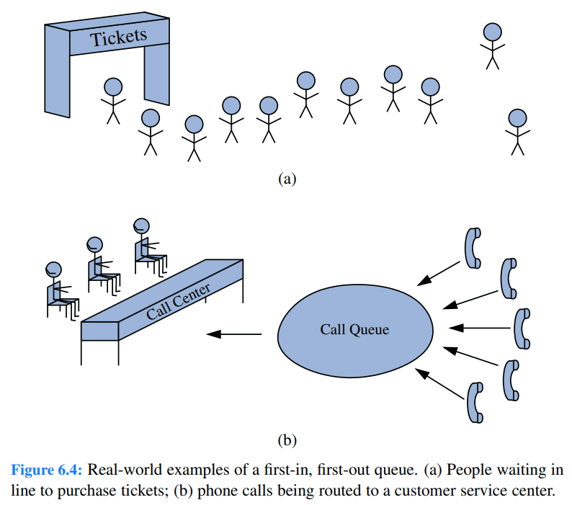
Giới thiệu
Minh họa
(Nguồn: Michael T. Goodrich, Roberto Tamassia, Data Structures & Algorithms in Java (6th Edition))

Slide 41

Giới thiệu
Minh họa

Slide 42
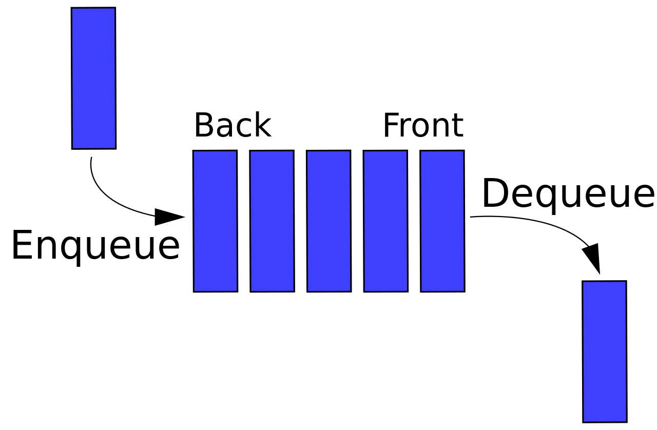
Giới thiệu
Minh họa
(Nguồn: https://en.wikipedia.org/wiki/Queue_abstract_data_type)

Slide 43
Các thao tác
Xây dựng Queue
Khai báo một mảng hoặc 1 danh sách để chứa dữ liệu
Khởi tạo các giá trị là rỗng
Ví dụ
Khai báo Stack là một mảng
int[] stack = new int[100];
Khai báo Stack là một danh sách liên kết
List<String> list = new LinkedList<String>();

Slide 44


Các thao tác
Thêm phần tử vào Queue (EnQueue)
Đối tượng sẽ được thêm vào cuối hàng đợi
Trước
Sau
rear
front
rear
front
EnQueue
Queue
Successful
Queue
rear
front
rear
front
EnQueue
Queue
Overflow
Queue
10/11/2022

Slide 45
Các thao tác
Lấy phần tử khỏi Queue (DeQueue)
Đối tượng sẽ được lấy ở đầu hàng đợi
Trước
Sau
rear
front
rear
front
DeQueue
Queue
Successful
Queue
DeQueue
Queue
Underflow
Queue

Slide 46
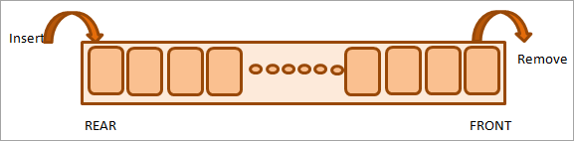
Các thao tác
Minh họa

Slide 47
Các thao tác
Xem/đọc phần tử đầu trong Queue (QueueFront)
Xem/đọc giá trị của phần tử ở đầu hàng đợi
Trước
Sau
rear
front
rear
front
QueueFront
x
Queue
Result = X
Queue
QueueFront
Queue
Underflow
Queue

Slide 48
Các thao tác
Xem/đọc phần tử cuối trong Queue (QueueRear)
Xem/đọc giá trị của phần tử ở cuối hàng đợi
Trước
Sau
rear
front
rear
front
QueueRear
Y
Queue
Result = Y
Queue
QueueRear
Queue
Underflow
Queue

Slide 49
Hiện thực Queue
Xây dựng Queue bằng mảng 1 chiều
Chúng ta có thể tạo ra 1 Queue bằng mảng 1 chiều
Xây dựng các phương thức thể hiện các thao tác trên Queue thông qua mảng 1 chiều đó
Duy trì chỉ số ở đầu kết hợp với kích thước hàng đợi để xác định vị trí “Thêm” – “Bớt” phần tử trong hàng đợi ⇨ tạo ra cơ chế xoay vòng

Slide 50
Hiện thực Queue
Xây dựng Queue bằng mảng 1 chiều
Gọi queue là mảng 1 chiều cần xây dựng, có kích thước n
Gọi sz là kích thước của hàng đợi
Gọi f = 0 là vị trí phần đáy hàng đợi
Phần tử lấy ra khỏi Queue ở queue[f] ⇨ cập nhật f = (f + 1) % n
Phần tử thêm vào Queue ở queue[(f+sz)%n] ⇨ f vẫn giữ nguyên

Slide 51
Hiện thực Queue
Xây dựng Queue bằng mảng 1 chiều
public class MyQueue<E> {// E là kiểu dữ liệu của phần tử đưa vào Queue
public static final int N = 1000; // kích thước Queue
private E[] queue;
private int f = 0; // Chỉ số của phần tử ở đầu Queue
private int sz = 0; // Kích thước ban đầu của Queue
public MyQueue(){
this(N);// Khởi tạo mảng với kích thước mặc định cho Queue
}
public MyQueue(int n){
queue = (E[])new Object[n];// Cách khởi tạo đối tượng chứa các phần tử kiểu Generic
}
public int size() { // Trả về số phần tử trong Queue
return sz;
}
public boolean isEmpty() { // Kiểm tra xem Queue có rỗng hay không
return (sz == 0);
}
public void enQueue(E e) { // Thêm một phần tử vào Queue
if (this.size() == queue.length)
System.out.println("Queue đã đầy!");
int idx = (this.f+this.sz) % this.queue.length;
this.queue[idx] = e;
this.sz++;
}
public E deQueue(E e) { // Lấy một phần tử ra khỏi Queue
if (this.isEmpty()) return null;
E result = queue[f];
f = (f+1) % queue.length;
sz--;
return result;
}
public E first() {
if (this.isEmpty()) return null;
return this.queue[f];
}
}

Slide 52
Ứng dụng
Ứng dụng
Hàng đợi là một loại CTDL cơ bản, được ứng dụng nhiều lĩnh vực khác nhau trong ngành CNTT và trong đời sống
Ví dụ
Hệ thống quản lý email (Mail Server), văn bản, xử lý tín hiệu,…
Các hệ thống chat trực tuyến (Facebook Messenger, WhatsApp, Viber, Zalo,…)
Cơ chế xử lý tác vụ (First Come First Serve) trong hệ điều hành
Xử lý dữ liệu in ấn

Slide 53
Hàng đợi trong Java
Queue trong Java
Người lập trình có thể sử dụng CTDL Queue được định nghĩa sẵn trong Java thông qua thư viện lớp giao tiếp java.util.Queue (interface)
Khi khởi tạo đối tượng phải hiện thực ít nhất một trong 2 lớp
java.util.LinkedList
java.util.PriorityQueue

Slide 54
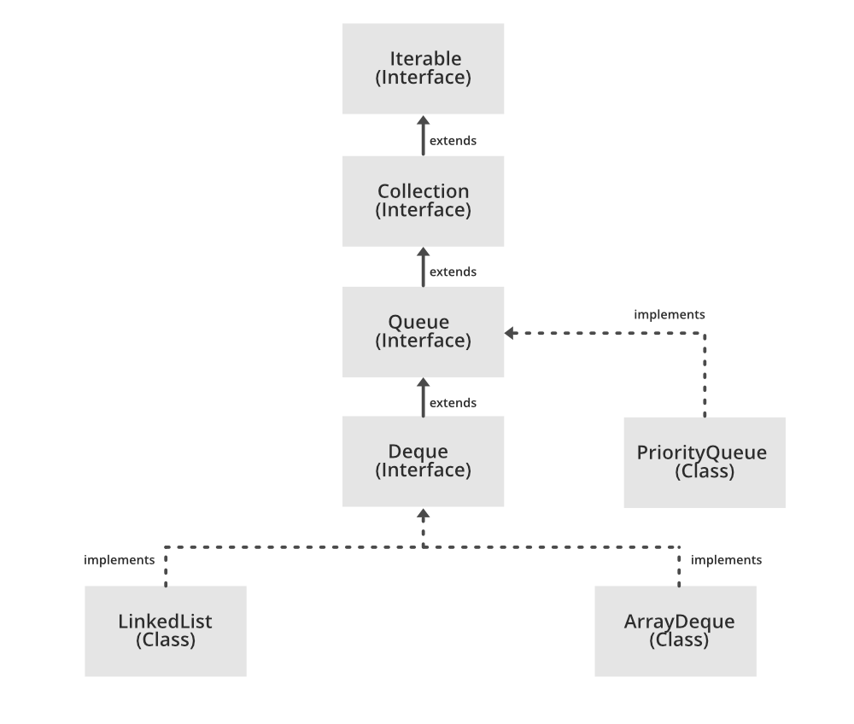
Hàng đợi trong Java

Slide 55
Hàng đợi trong Java
Queue trong Java
Lớp giao tiếp Queue cung cấp các phương thức ảo cho phép lớp cài đặt có thể thực hiện các thao tác trên hàng đợi như:
add(E e): thêm một phần tử vào cuối hàng đợi. Nếu không thêm được thì phát ra một exception
element(): xem/đọc nội dung của phần tử ở đầu hàng đợi (vị trí front). Nếu không có phần tử nào trong hàng đợi thì phát ra một exception
offer(E e): giống phương thức add(E e) nhưng không phát ra exception (nếu có lỗi xảy ra)

Slide 56
Hàng đợi trong Java
Queue trong Java
peek(): giống phương thức element() nhưng không phát ra exception (nếu có lỗi xảy ra)
search (Object o): tìm kiếm vị trí của một đối tượng trong Queue
poll(): lấy một phần tử ở đầu ra khỏi hàng đợi hoặc trả về giá trị null nếu hàng đợi rỗng
remove(): giống như phương thức poll(), nhưng nếu hàng đợi rỗng thì phát ra một exception

Slide 57
Hàng đợi trong Java
Khởi tạo Queue trong Java
CÁCH 1 | CÁCH 2
Tạo một đối tượng thuộc lớp LinkedList (nên dùng) Tạo một đối tượng thuộc lớp PriorityQueue | Tạo một đối tượng thuộc lớp LinkedList với kiểu Generic (nên dùng) Tạo một đối tượng thuộc lớp PriorityQueue với kiểu Generic
Queue myQueue = new LinkedList();
Queue<Integer> myQueue = new LinkedList<Integer>();
Queue myQueue = new PriorityQueue();
Queue<Integer> myQueue = new PriorityQueue<Integer>();

Slide 58
Hàng đợi trong Java
Thêm một phần tử vào Queue
CÁCH 1 | CÁCH 2
Phần tử được đưa vào Queue là một đối tượng thuộc kiểu Object | Phần tử được đưa vào Queue là một đối tượng thuộc kiểu Generic
Queue myQueue = new LinkedList();
myQueue.add(123); myQueue.offer("456");
Queue<Integer> myQueue = new LinkedList<Integer>();
myQueue.add(123);
myQueue.offer(456);

Slide 59
Hàng đợi trong Java
Lấy một phần tử ra khỏi Queue
CÁCH 1 | CÁCH 2
Phần tử được lấy ra khỏi Queue là một đối tượng thuộc kiểu Object | Phần tử được lấy ra khỏi Queue là một đối tượng thuộc kiểu Generic
Queue myQueue = new LinkedList();
myQueue.add(123); myQueue.offer("456");
Object item1 = myQueue.remove(); Object item2 = myQueue.poll();
Queue<Integer> myQueue = new LinkedList<Integer>();
myQueue.add(123);
myQueue.offer(456);
int item1 = myQueue.remove();
int item2 = myQueue.poll();

Slide 60
Hàng đợi trong Java
Xem/đọc giá trị của phần tử ở đầu Queue
CÁCH 1 | CÁCH 2
Nội dung của phần tử ở đầu Queue được trả ra là một đối tượng thuộc kiểu Object | Nội dung của phần tử ở đầu Queue được trả ra là một đối tượng thuộc kiểu Generic
Queue myQueue = new LinkedList();
myQueue.add(123); myQueue.offer("456");
Object item1 = myQueue.element(); Object item2 = myQueue.peek();
Queue<Integer> myQueue = new LinkedList<Integer>();
myQueue.add(123);
myQueue.offer(456);
int item1 = myQueue.element();
int item2 = myQueue.peek();

Slide 61
Hàng đợi trong Java
Xóa tất cả các phần tử trong hàng đợi
Cho biết kích thước của hàng đợi
myQueue.clear();
int size = myQueue.size();

Slide 62
Hàng đợi trong Java
Tìm kiếm một phần tử trong Queue
CÁCH 1 | CÁCH 2
Trả về true nếu phần tử tồn tại, ngược lại trả về false | Trả về true nếu phần tử tồn tại, ngược lại trả về false
Queue myQueue = new LinkedList();
myQueue.add(123); myQueue.offer("456");
boolean check = myQueue.contains(12.3);
Queue<Integer> myQueue = new LinkedList<Integer>();
myQueue.add(123);
myQueue.offer(456);
boolean check = myQueue.contains(12.3);

Slide 63
Hàng đợi trong Java
Duyệt từng phần tử trong Queue
Dùng đối tượng iterator hoặc vòng lặp kiểu for-each
import java.util.Iterator;
Queue myQueue = new LinkedList();
myQueue.add("element 0"); myQueue.add("element 1"); myQueue.add("element 2");
Iterator iterator = myQueue.iterator();
while(iterator.hasNext(){
Object element = iterator.next();
}
Queue<Integer> myQueue = new LinkedList<>();
myQueue.add(123);
myQueue.add(456);
myQueue.add(789);
for(Integer element : myQueue) {
//do something with each element
}

Slide 64
Hàng đợi trong Java
Thứ tự duyệt các phần tử trong Java Queue
rear
front
Chiều duyệt của hàng đợi
Queue

Slide 65
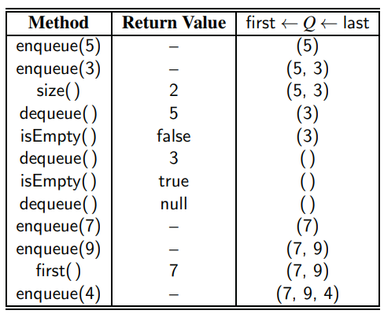
Ngăn xếp trong Java
Ví dụ: bảng dưới đây thể hiện một loạt các thao tác thực hiện trên Queue và kết quả của nó thông qua các phương thức của Java Queue

Slide 66
Bài tập
Cho biết kết quả của Stack khi xử lý chuỗi kí tự sau từ phải qua trái:
EAS*Y**QUE***ST***I*ON
Qui ước:
Khi gặp một kí tự chữ cái ➔ thực hiện thao tác push kí tự này vào Stack
Khi gặp một kí tự ‘*’ ➔ thực hiện thao tác pop một phần tử ra khỏi Stack

Slide 67

Hỏi & Đáp
“Formal education will make you a living;
self-education will make you a fortune”

Slide 68
Bài học kế tiếp
Danh sách liên kết đơn
Danh sách liên kết đôi

Slide 69
Tài liệu tham khảo
Tài liệu môn học
[1] Michael T. Goodrich, Roberto Tamassia, Data Structures & Algorithms in Java (6th Edition)
[2] Trần Hạnh Nhi, Dương Anh Đức, Cấu trúc dữ liệu & giải thuật, Khoa CNTT, trường ĐH KHTN ĐHQG TpHCM
Tài liệu tham khảo thêm
[3] Thomas H. Cormen et al., 2009, Introduction to Algorithms, 3rd Edition, ebook.
[4] Hoàng M. L., 2002, Cấu trúc dữ liệu và giải thuật, ĐHSP Hà Nội.

